Slide 1

ТЕМА 5. СПРОС, ПРЕДЛОЖЕНИЕ И РЫНОЧНОЕ РАВНОВЕСИЕ

Slide 2
ТЕМА 5. ВОПРОСЫ:
1. Рыночный спрос: понятие, функция. Кривая спроса. Закон спроса. Неценовые факторы спроса.
2. Рыночное предложение: понятие, функция. Закон предложения. Неценовые факторы предложения.
3. Отраслевое рыночное равновесие. Последствия отклонения цены от равновесного уровня.
4. Изменения спроса и предложения и их влияние на цену.
5. Выигрыш от обмена: излишки потребителя и производителя.
6*. Государственное вмешательство и рыночное неравновесие

Slide 3
Вопрос 1. Рыночный спрос: понятие, функция. Кривая спроса. Закон спроса. Неценовые факторы спроса.
Спрос - желание и возможность приобрести конкретные товары и услуги.
Величина (объем) спроса – это количество блага, которое потребители купят по определенной цене при данных условиях.

Slide 4
ЗАКОН СПРОСА
Закон спроса – при прочих равных условиях, чем выше цена товара, тем меньше величина спроса на него (и наоборот, чем меньше цена, тем больше величина спроса).
Объяснение: каждая последующая единица блага приносит все меньше удовольствия потребителю, и он готов купить ее только по более низкой цене.
P
Qd

Slide 5
График функции спроса для нормального товара
Р (price) – цена товара
1
Р₁
D (demand) – спрос
2
Р₂
Р₃
3
Q₁
Q₂
Q₃
Q (quantity) – количество товара

Slide 6
Исключения из закона спроса
Товары Гиффена
Эффект Веблена
Эффект «цена-качество» и асимметричность информации
Эффект ожидаемого роста цен
Импульсивные покупки

Slide 7
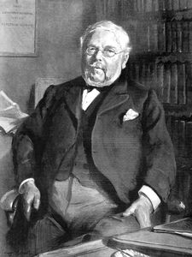
Товары Гиффена
Когда цена таких товаров растет,
величина спроса на них также растет.
Р. Гиффен исследовал голод
в Ирландии 1845—1849.
Картофель был основным
продуктом питания, из-за неурожая цены на картофель сильно возросли, его потребление повысилось. Почему?
другие товары были заменены на картофель (подорожали еще больше).
Товары Гиффена - дешевые и низкокачественные товары, товары первой необходимости, которые занимают большой удельный вес в потреблении.

Slide 8
График функции спроса для товара Гиффена
Р
3
D
Р₁
2
Р₂
1
Р₃
Q₁
Q₂
Q₃
Q

Slide 9

Анекдот про Россию в 1990х:
Встречаются два «новых русских».
Один другому говорит:
- Вот, смотри, галстук купил
за 1500 баксов!
А тот - ему:
- Ну ты облажался - тут за углом такие по 2000!

Slide 10
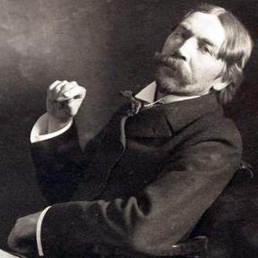

Эффект Веблена
Т. Веблен: существуют
категории товаров,
спрос на которые возрастает
с ростом цены.
Товары роскоши (бриллианты) – их покупают в первую очередь ради престижа (высокого социального статуса),
и потому с ростом
цены бриллиантов
величина спроса на них
может вырасти.

Slide 11
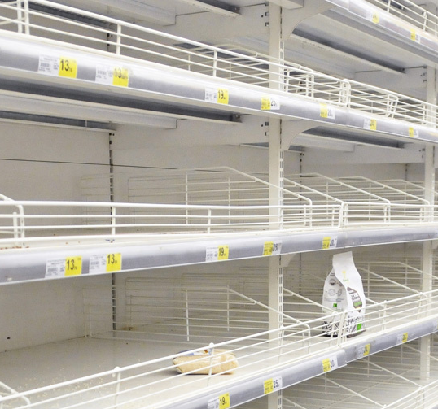

Эффект ожидаемого роста цен
в условиях экономической нестабильности повышение цен отдельных товаров может привести к росту объема покупок этих товаров (попытка избежать дефицита или купить товар долгосрочного пользования)

Slide 12
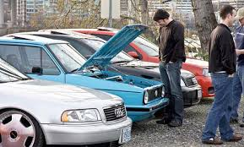
Эффект «цена – качество» и асимметричность информации
Низкие цены «сигнализируют» потребителю о низком качестве товара, или наоборот.
Неважно, правда это или нет, потребитель связывает рост цены с ростом качества и повышает величину спроса.

Slide 13
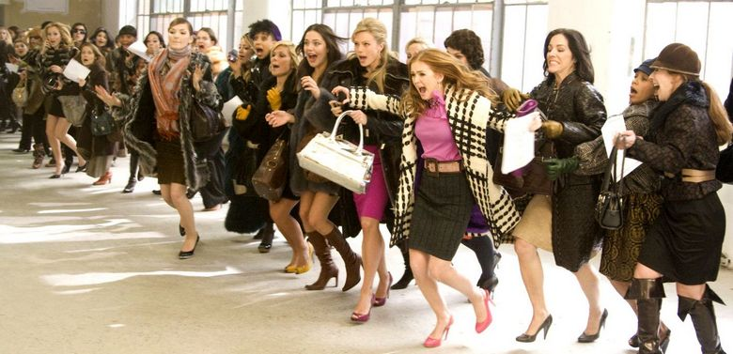
Импульсивные покупки
«Нерациональный» спрос не связан с анализом цен, выбором между разными вариантами
Спонтанный выбор «здесь и сейчас»
Легко манипулировать

Slide 14
Когда при изменении цены товара изменяется величина покупок на рынке, говорят об изменении величины спроса. При этом происходит движение по кривой спроса
(из точки 1 в точку 2, 3, и наоборот)
Р (price) – цена товара
1
Р₁
2
Р₂
D (demand) – спрос
Р₃
3
Q₁
Q₂
Q₃
Q (quantity) – количество товара

Slide 15
Сдвиги кривой спроса
Если цена остается неизменной, а на спрос влияют неценовые факторы, говорят об изменении спроса. При этом смещается сама кривая спроса (влево или вправо)
P
D₁
Рост спроса
P₁
D₃
D₂
Снижение спроса
Q₂
Q₁
Q₃
Q

Slide 16
Неценовые факторы изменения спроса
Цены на блага-заменители (субституты) – товары, которые удовлетворяют одну потребность.
Если цены на товары-заменители растут, то спрос на изучаемый товар также растет;
Если цены на товары-заменители падают, то падает и спрос на изучаемый товар.

Slide 17
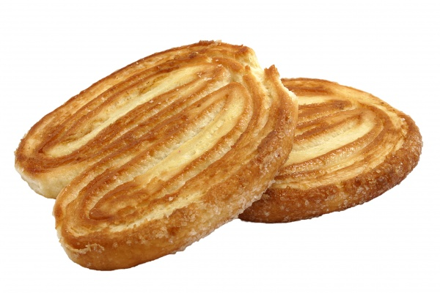
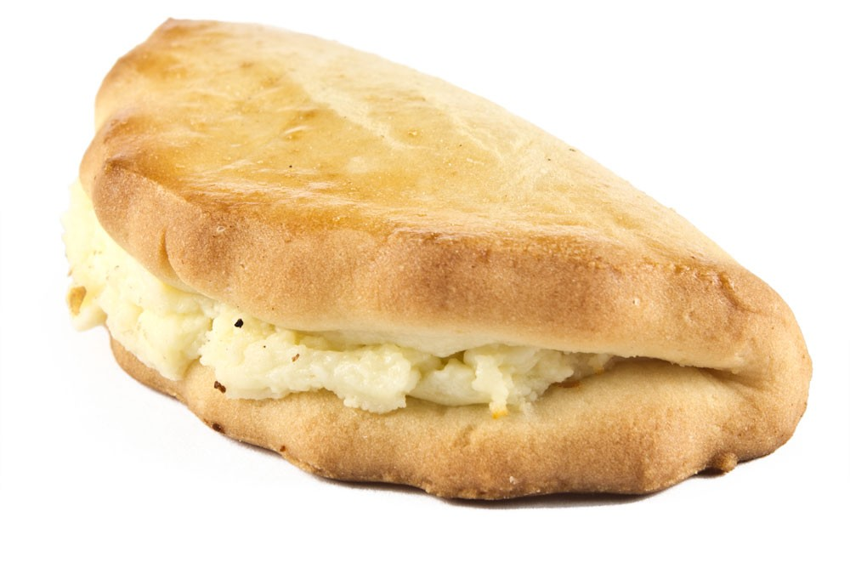
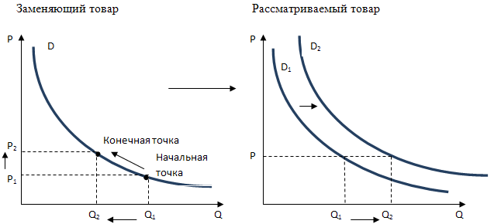
Субституты

Slide 18
Неценовые факторы изменения спроса
Цены на блага-комплементы – блага, которые потребляются вместе.
Если цены на товары-дополнители растут, то спрос на изучаемый товар снижается;
Если цены на товары-заменители падают, то растет спрос на изучаемый товар.

Slide 19


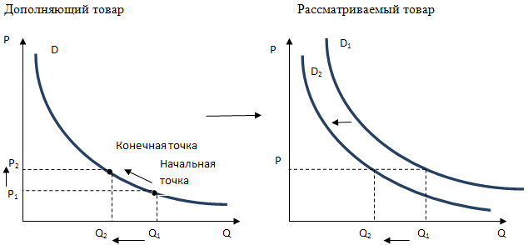
Комплементы

Slide 20

Неценовые факторы изменения спроса
Вкусы потребителей – приводят к росту или снижению спроса независимо от цены.

Slide 21


Эффект сноба и эффект толпы
Эффект сноба: вы покупаете то, чего не покупает никто или не покупаете то, что покупают все
Эффект толпы: покупаете то же, что и все
Эффект сноба зависит от потребления других людей

Slide 22
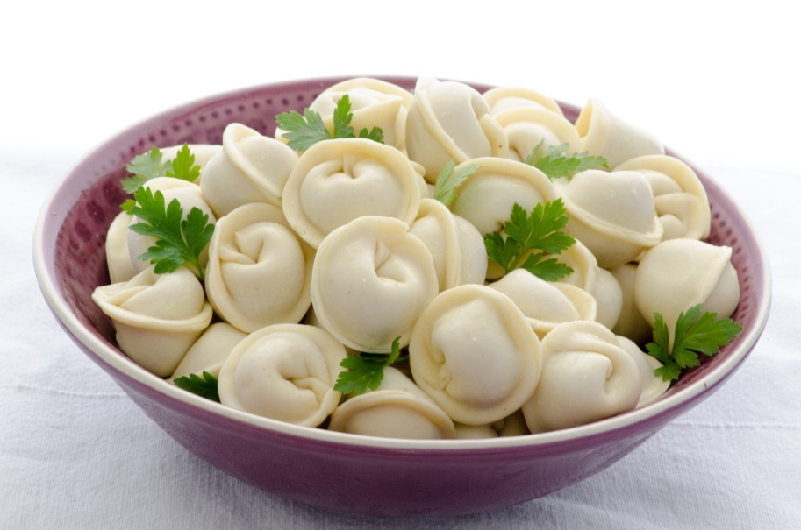
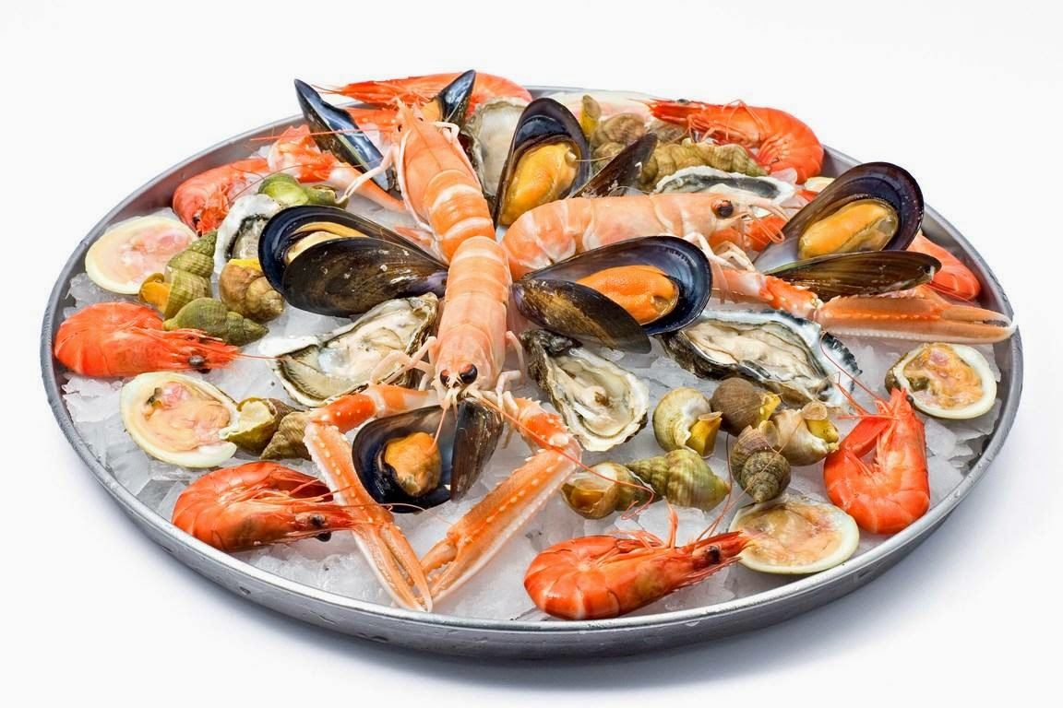
Неценовые факторы изменения спроса
Доходы потребителей – при росте доходов спрос на нормальные блага и предметы роскоши растет;
Спрос на блага низшей категории и товары Гиффена падает.

Slide 23
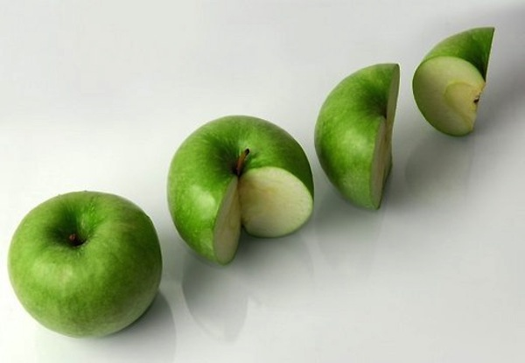
Неценовые факторы изменения спроса
Государство: изменение размера налогов и трансфертов
При росте налогов и снижении трансфертов спрос на товары падает;
При снижении налогов и росте трансфертов спрос на товары растет.

Slide 24
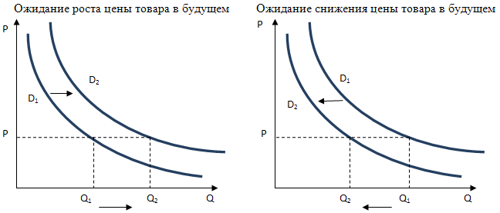
Неценовые факторы изменения спроса
Потребительские ожидания относительно возможного изменения цен или доходов в будущем.

Slide 25
Спрос со стороны отдельного потребителя – это индивидуальный спрос.
Все потребители данного товара создают рыночный спрос.

Slide 26

Неценовые факторы изменения спроса
Количество покупателей:
Чем больше покупателей на рынке, тем больше их рыночный (суммарный) спрос

Slide 27
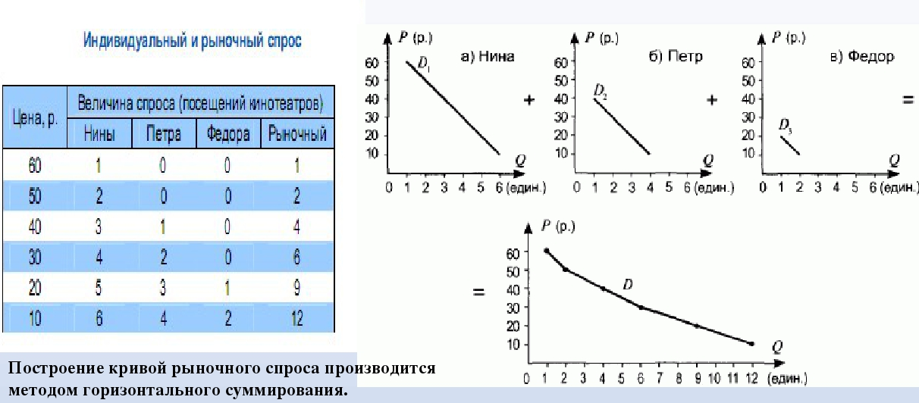
Суммирование индивидуальных кривых спроса для получения кривой рыночного спроса

Slide 28
Вопрос 2. Предложение. Закон предложения. График функции предложения. Неценовые факторы предложения.
Предложение – это товары и услуги, которые производители желают и могут произвести и реализовать в данных экономических условиях.
Величина (объем) предложения – это количество благ, которое отдельный производитель или их группа могут произвести и продать по определенной цене при данных условиях.

Slide 29
Закон предложения
При росте цены величина предложения растет, при снижении цены величина предложения снижается
(могут быть исключения)
Р
Qs

Slide 30
График зависимости величины предложения от цены товара
Р
2
S (supply) – предложение
P₂
1
P₁
Q₁
Q₂
Q

Slide 31
Объяснение закона предложения
Эффект убывающей предельной производительности: при повышении объема производства данного товара на каждую дополнительную единицу нужно затрачивать все больше ресурсов. Поэтому производитель будет готов предложить больший объем только по большей цене.

Slide 32
Следует различать изменение величины предложения и изменение предложения.
Изменение величины предложения показывает зависимость величины предложения от цены. На графике происходит движение по кривой предложения.
Изменение предложения под воздействием неценовых факторов предложения показывается сдвигом кривой предложения.

Slide 33
Изменение предложения под воздействием неценовых факторов
Р
S₂
S₁
Р₂
S₃
Р₁
Р₃
Q₂
Q₁
Q₃
Q

Slide 34
Неценовые факторы, влияющие на предложение
Так как предложение напрямую зависит от производственных издержек, то при росте издержек предложение уменьшается, при снижении – увеличивается.
РАЗОБРАТЬ САМОСТОЯТЕЛЬНО К СЕМИНАРУ!
Изменения цен на ресурсы
Изменения технологий производства
Изменения налогов и субсидий
Форс-мажорные обстоятельства

Slide 35
Неценовые факторы, влияющие на предложение
2. На величину предложения товара оказывают влияние:
изменения цен на прочие товары,
ожидания продавцов,
сезонные колебания,
количество продавцов.
РАЗОБРАТЬ САМОСТОЯТЕЛЬНО К СЕМИНАРУ!

Slide 36
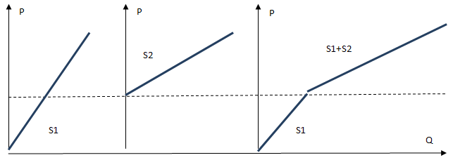
Необходимо различать предложение товара со стороны отдельного предприятия
и рыночное предложение товара всеми производителями.

Slide 37
Вопрос 3. Отраслевое рыночное равновесие. Последствия отклонения цены от равновесного уровня. Товарный дефицит и товарные излишки
Когда рассматривается рынок одного товара, такой анализ называется анализом частичного, или отраслевого равновесия.
Когда рынки всех благ и ресурсов анализируются во взаимосвязи, такой анализ называется анализом общего равновесия.

Slide 38
Рыночное равновесие
Точка рыночного равновесия
P
S
E
P_{e}
D
Q_{e}
Q

Slide 39
Математически точку рыночного равновесия можно найти, решив систему из двух уравнений
(Q_{s}=f₂(P) и Q_{d}=f₁(P))
с двумя неизвестными (Q и Р).
В состоянии равновесия ни у покупателей, ни у продавцов нет стимулов менять свое поведение, т.е. изменять величину спроса или предложения.

Slide 40
Установление рыночного равновесия
P
Излишек товара
S
1
2
P₁
P_{e}
E
3
4
P₂
Дефицит товара
D
Q₁
Q_{e}
Q₂
Q

Slide 41

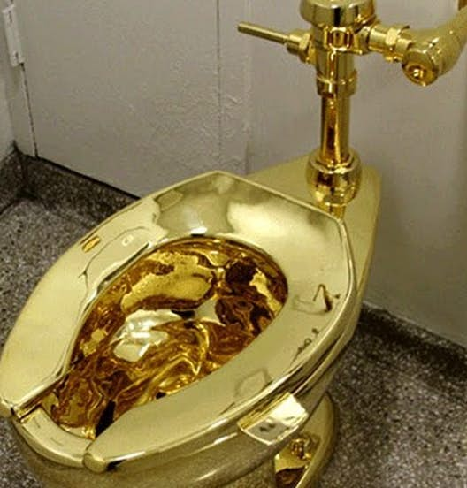
Частные случаи:
а – свободное благо б - нет рынка блага
P
(а)
P
(б)
S
S
D
D
0
Q
0
Q
Непересекающиеся кривые спроса и предложения

Slide 42
Еще одной проблемой теории рынка является возможность существования более чем одной точки равновесия
P
(а)
P
(б)
D
D
S
S
0
Q
0
Q
Случаи неединственности (а) и неопределенности (б) рыночного равновесия.

Slide 43
Вопрос 4. Изменения спроса и предложения и их влияние на цену
P
S₂
S₁
2
P₂
S₃
P₁
1
3
P₃
D
Q₂
Q₁
Q₃
Q
Воздействие изменения предложения на рыночную ситуацию.

Slide 44
P
S
2
P₂
1
P₁
D₂
3
P₃
D₃
D₁
Q₃
Q₁
Q₂
Q
Воздействие изменения спроса на рыночную ситуацию.

Slide 45
Вопрос 5. Выигрыш от обмена: излишки потребителя и производителя
Каждая точка на графике спроса показывает максимальную цену, которую готов уплатить потребитель за каждую единицу товара.
Аналогично каждая точка на кривой предложения показывает минимальную цену, за которую производитель готов продать свой товар.
При установлении рыночного равновесия все сделки совершаются примерно по одной цене.
Исключением из данного правила является случай ценовой дискриминации – когда продавец запрашивает разную цену за один и тот же товар в зависимости от характеристик потребителя.

Slide 46
Излишки потребителя и производителя
Р
Р₁
S
Р₂
Р₃
Р₄
Р₅
Р_{е}
Р₆
Р₇
Р₈
Р₉
D
Р₁₀
Q₁=1
Q₃=3
Q₅=5
Q_{e}=6
Q
Q₂=2
Q₄=4

Slide 47
Излишек потребителя
Потребитель, готовый заплатить Р1 реально платит Ре и получает выгоду в размере Р1–Ре. Эта выгода называется излишком потребителя.
Второй покупатель получит излишек в виде Р2–Ре, и т.д. Последний покупатель, для которого максимальная цена равна Ре, не получит излишка.
Если потребитель покупает больше одной единицы товара, то общая величина излишка потребителя:
(Р1–Ре)Q1+(Р2–Ре)Q2+…+(Р5–Ре)Q5

Slide 48
Р
S
D
Q
Излишек потребителя

Slide 49
Р
S
D
Q
Аналогично: Излишек производителя

Slide 50
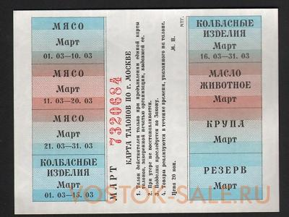
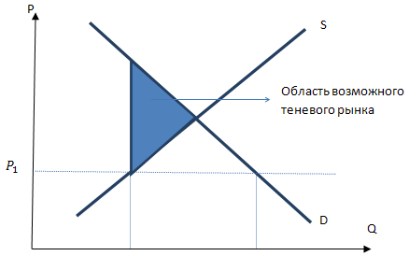
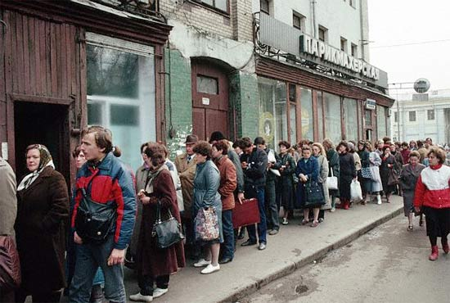
Вопрос 6*. Государственное вмешательство и рыночное неравновесие
Государство устанавливает «потолок» цены ниже рыночной
Возникает дефицит, теневой рынок, снижение качества товара
Способы рационирования: очереди, талоны, один товар в одни руки, бартер

Slide 51
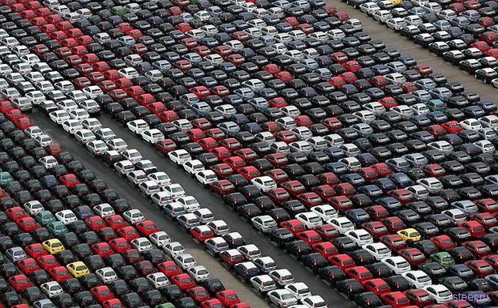
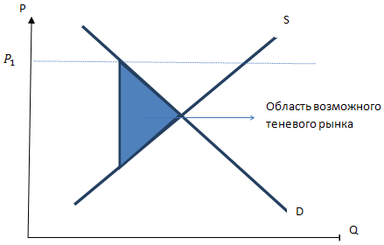
рыночного неравновесие и государство
Государство устанавливает «пол» цены выше рыночной
Возникает затоваривание, теневой рынок
Способы рационирования: принудительная реализация, склады

Slide 52
Есть ли польза от существования черных рынков?
Да, так как:
выявляют проблемы, «симптом болезни»
помогают решать проблемы
снижают напряженность
Нет, так как:
конкурируют с легальными рынками
противоречат законам, нелегальные товары
Покупатели и продавцы не защищены, могут спровоцировать появление мафии и рэкета

Slide 53
Введение налогов и перераспределение излишков
С – чистые потери общества
за счет повышения цены
D – чистые потери общества
за счет снижения количества
товаров
S₂
P
S₁
Х
Т
P₁
∆Р
а
A+B=Q1*T – сумма собранных
налогов
c
E
P_{e}
d
A – доля налога, уплачиваемая потребителями
В – доля налога, уплачиваемая производителями
b
∆Q
Q₁
Q_{e}
Q

Slide 54
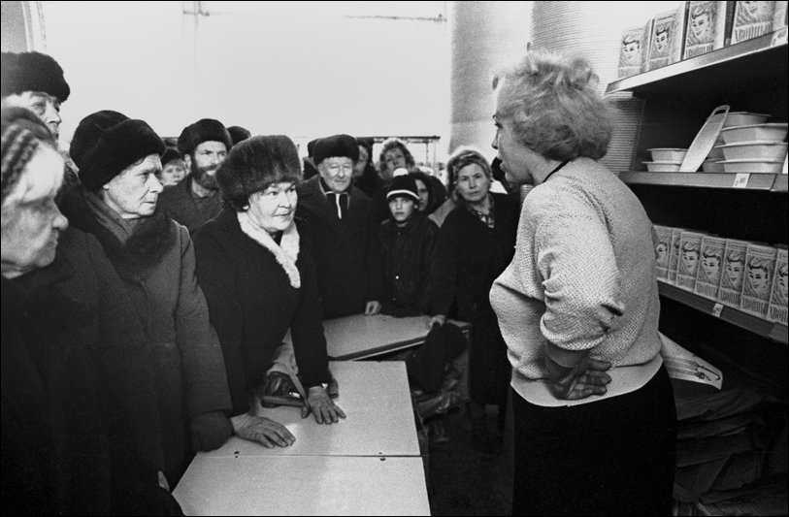
Спасибо за внимание!

